Slide 1

Özlem KORUCU ALTINOVA
TEKFEN KOLEJİ

Slide 2





Slide 3


Slide 4


Slide 5
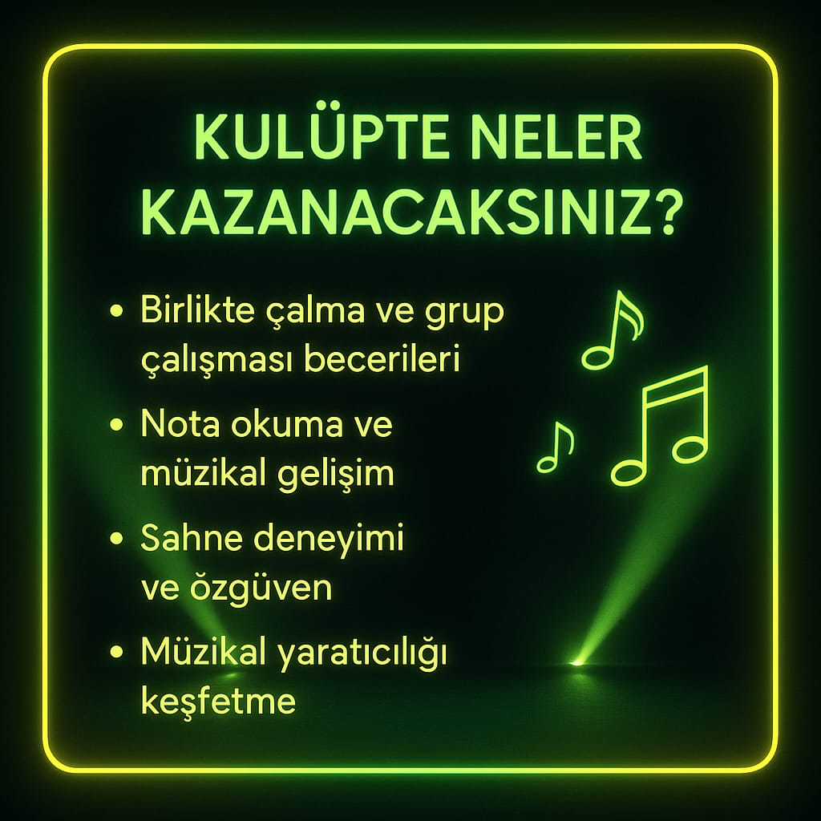

Slide 6


Slide 7


